Slide 1









CHÀO MỪNG CÁC CON
ĐẾN VỚI TIẾT HỌC
TIẾNG VIỆT

Slide 2












Bài 6
Notes:
更多模板请关注：https://haosc.taobao.com

Slide 3


1
Khởi động

Slide 4

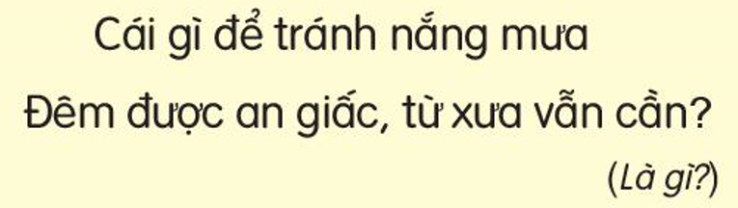





Slide 5
2
Đọc

Slide 6
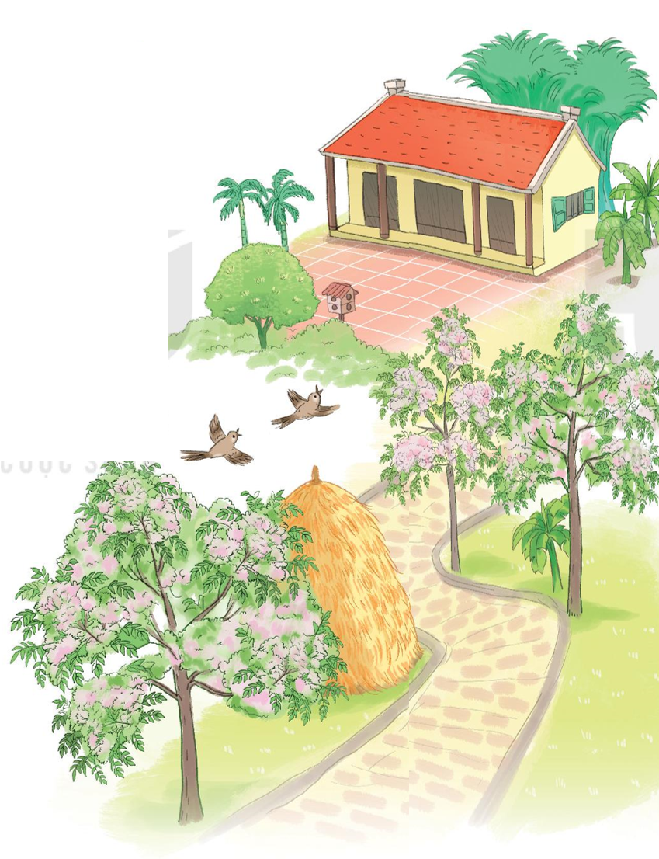

Ngôi nhà
Em yêu nhà em
Hàng xoan trước ngõ
Hoa xao xuyến nở
Như mây từng chùm.
Em yêu tiếng chim
Đầu hồi lảnh lót
Mái vàng thơm phức
Rạ đầy sân phơi.
Em yêu ngôi nhà
Gỗ, tre mộc mạc
Như yêu đất nước
Bốn mua chim ca.
(Tô Hà)

Slide 7
Ngôi nhà
Em yêu nhà em
Hàng xoan trước ngõ
Hoa xao xuyến nở
Như mây từng chùm.
Em yêu tiếng chim
Đầu hồi lảnh lót
Mái vàng thơm phức
Rạ đầy sân phơi.
Em yêu ngôi nhà
Gỗ, tre mộc mạc
Như yêu đất nước
Bốn mua chim ca.
(Tô Hà)
Hoa xao xuyến nở
Đầu hồi lảnh lót
Như yêu đất nước

Slide 8
Ngôi nhà
Em yêu nhà em
Hàng xoan trước ngõ
Hoa xao xuyến nở
Như mây từng chùm.
(Tô Hà)
1
Em yêu tiếng chim
Đầu hồi lảnh lót
Mái vàng thơm phức
Rạ đầy sân phơi.
2
Em yêu tiếng chim
Đầu hồi lảnh lót
Mái vàng thơm phức
Rạ đầy sân phơi.
Em yêu ngôi nhà
Gỗ, tre mộc mạc
Như yêu đất nước
Bốn mùa chim ca.
3
Em yêu ngôi nhà
Gỗ, tre mộc mạc
Như yêu đất nước
Bốn mùa chim ca.

Slide 9
Ngôi nhà
Em yêu nhà em
Hàng xoan trước ngõ
Hoa xao xuyến nở
Như mây từng chùm.
(Tô Hà)
1
xao xuyến nở
2
Em yêu tiếng chim
Đầu hồi lảnh lót
Mái vàng thơm phức
Rạ đầy sân phơi.
Đầu hồi lảnh lót
Mái vàng thơm phức
Rạ đầy sân phơi
3
Em yêu ngôi nhà
Gỗ, tre mộc mạc
Như yêu đất nước
Bốn mùa chim ca.

Slide 10


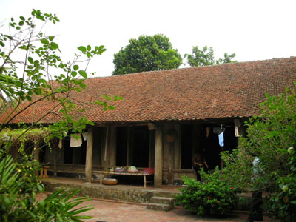
nhà gỗ, nhà tre
Notes:
Mộc mạc: giản dị, đơn giản

Slide 11
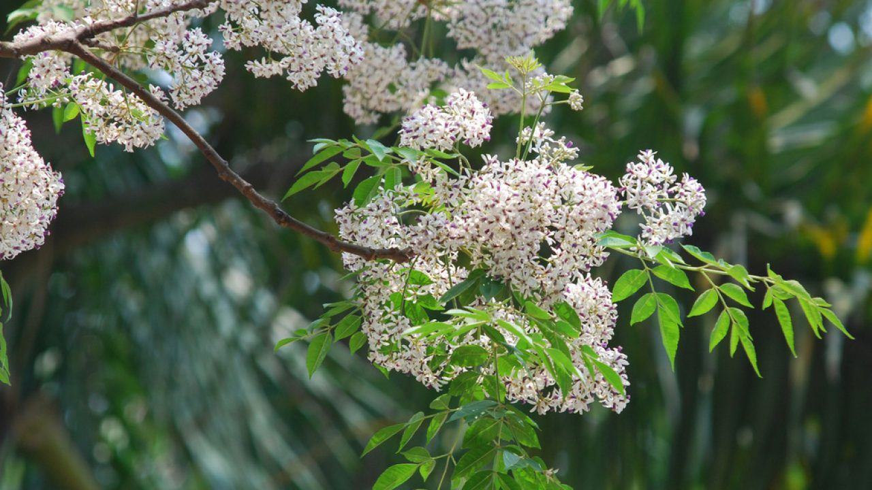
hoa xoan

Slide 12
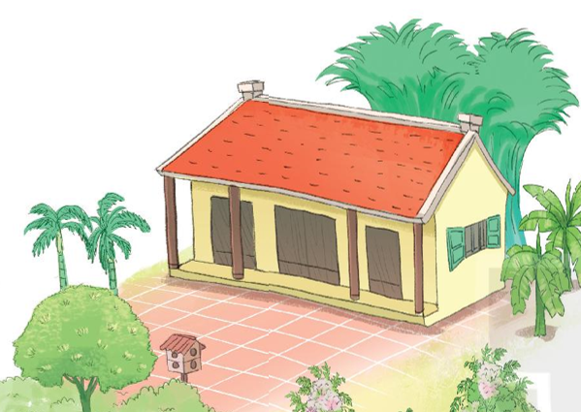
đầu hồi

Slide 13
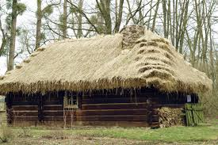
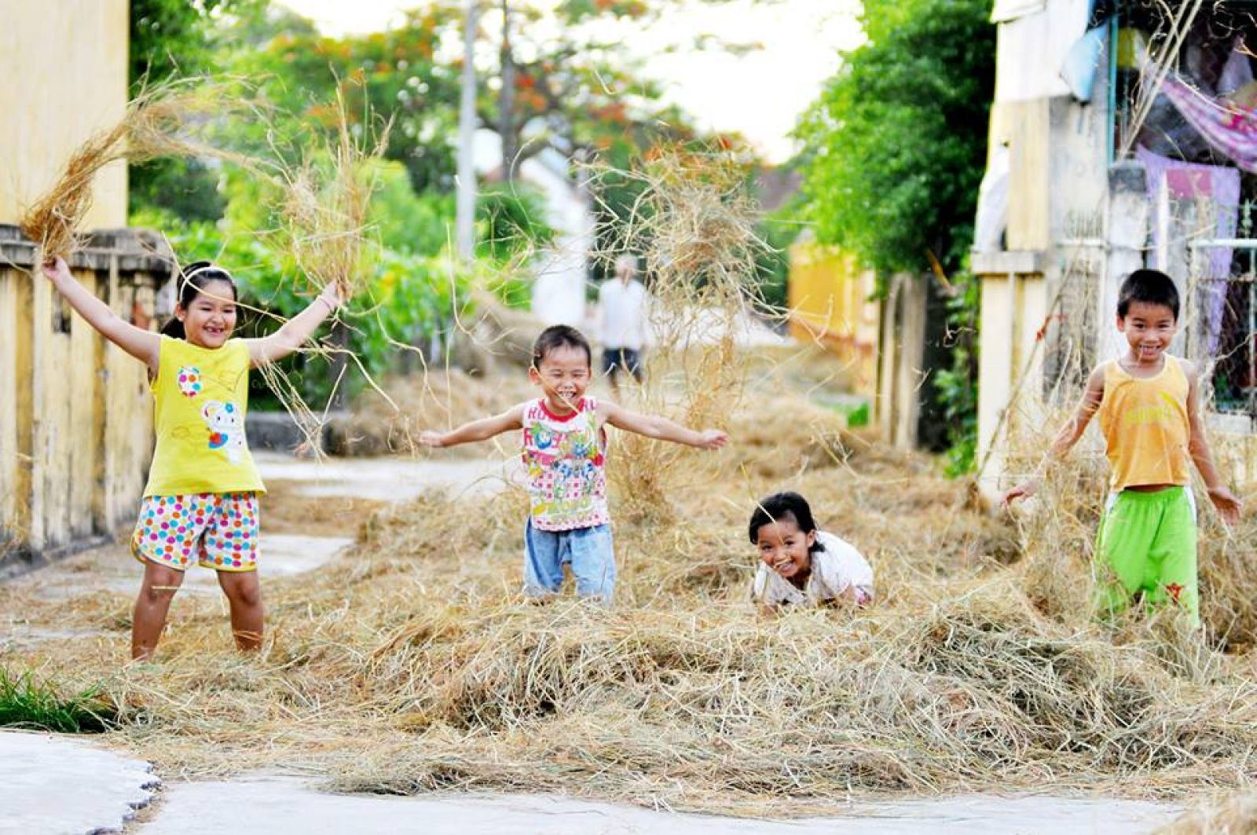
mái vàng
phơi rạ/rơm

Slide 14
Ngôi nhà
Em yêu nhà em
Hàng xoan trước ngõ
Hoa xao xuyến nở
Như mây từng chùm.
Em yêu tiếng chim
Đầu hồi lảnh lót
Mái vàng thơm phức
Rạ đầy sân phơi.
Em yêu ngôi nhà
Gỗ, tre mộc mạc
Như yêu đất nước
Bốn mua chim ca.
(Tô Hà)

Slide 15
Thư giãn

Slide 16
3
Tìm tiếng cùng vần

Slide 17
Ngôi nhà
Em yêu nhà em
Hàng xoan trước ngõ
Hoa xao xuyến nở
Như mây từng chùm.
Em yêu tiếng chim
Đầu hồi lảnh lót
Mái vàng thơm phức
Rạ đầy sân phơi.
Em yêu ngôi nhà
Gỗ, tre mộc mạc
Như yêu đất nước
Bốn mùa chim ca.
(Tô Hà)
chùm.
phơi.
nước

Slide 18
3
Tìm tiếng cùng vần với mỗi tiếng chùm, phơi, nước
chùm
phơi
nước
lúm
hùm
chơi
đợi
được
lược
um
bới
thước

Slide 19
4
Viết vào vở

Slide 20
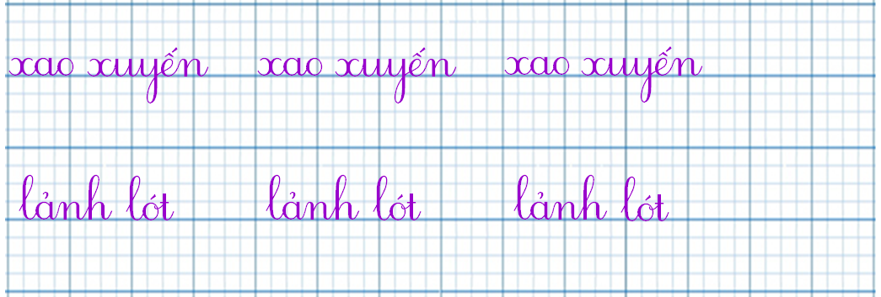
1. Viết từ ngữ

Slide 21

xao xuΏǙn
xao xuΏǙn
lɛʏ lóΤή
lɛʏ lóΤή

Slide 22
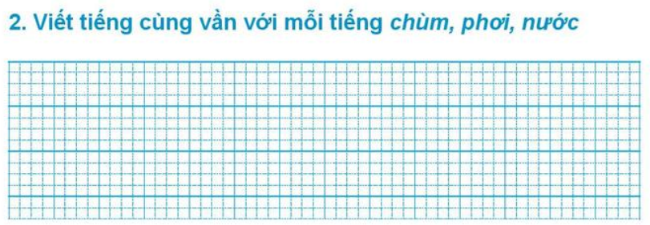
-
εɸʎ: lɷʎ, xɷʎ, Ǉɷʎ, δɶʎ
-
ιơḿ΅: εơḿ΅, δơḿ΅, lờḿ΅, Ǉrờḿ΅
-
ǻưϐ: λΰϐ, Ǉrưϐ, ιưϐ

Slide 23
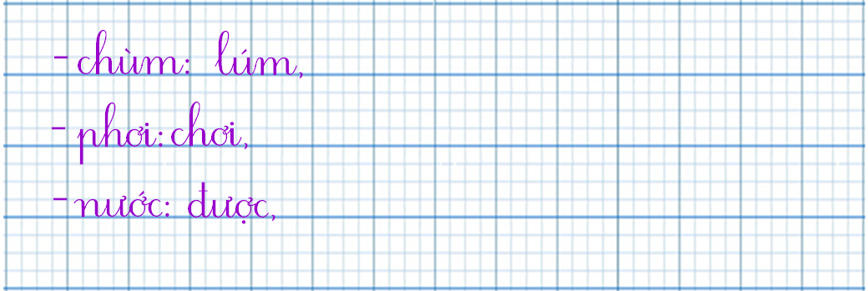
2. Viết tiếng cùng vần với mỗi tiếng chum, phơi, nước

Slide 24
5
Trả lời
câu hỏi

Slide 25
Ngôi nhà
Em yêu nhà em
Hàng xoan trước ngõ
Hoa xao xuyến nở
Như mây từng chùm.
Em yêu tiếng chim
Đầu hồi lảnh lót
Mái vàng thơm phức
Rạ đầy sân phơi.
Em yêu ngôi nhà
Gỗ, tre mộc mạc
Như yêu đất nước
Bốn mùa chim ca.
(Tô Hà)
Câu thơ nào nói về hình ảnh mái nhà?
Trước ngõ nhà bạn nhỏ có gì?
Tiếng chim hót ở đầu hồi như thế nào?
Notes:
2 câu sau là câu hỏi mở, GV tôn trọng ý kiến của hs nhé

Slide 26
6
Học thuộc lòng

Slide 27

5
Học thuộc lòng hai khổ thơ đầu
Em yêu nhà em
Hàng xoan trước ngõ
Hoa xao xuyến nở
Như mây từng chùm.
Em yêu tiếng chim
Đầu hồi lảnh lót
Mái vàng thơm phức
Rạ đầy sân phơi.

Slide 28
7
Vẽ ngôi nhà

Slide 29
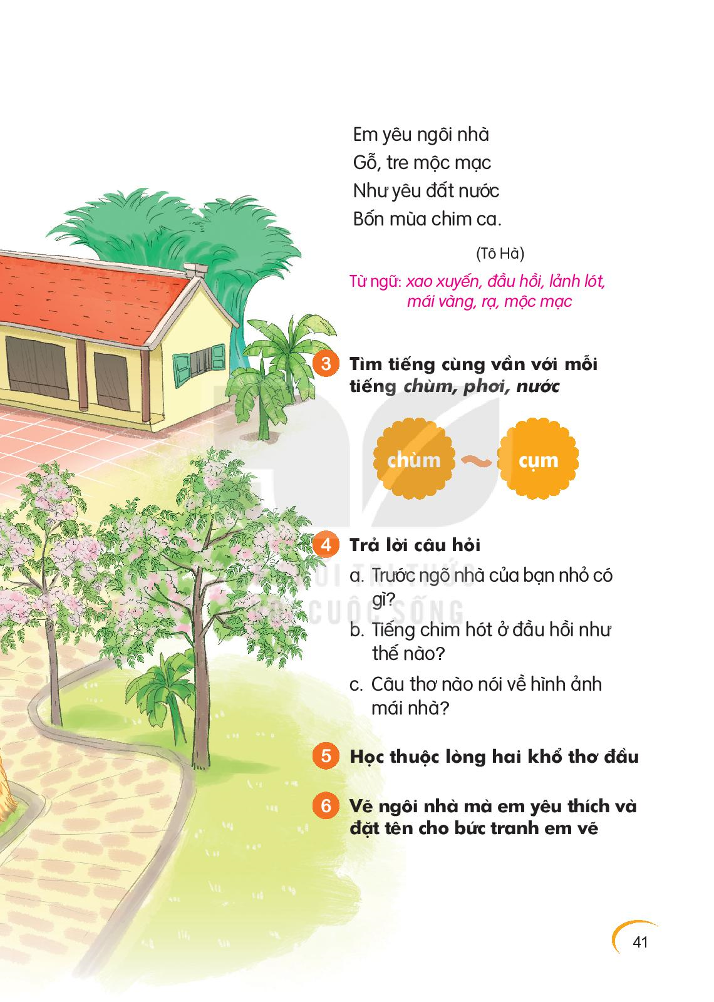
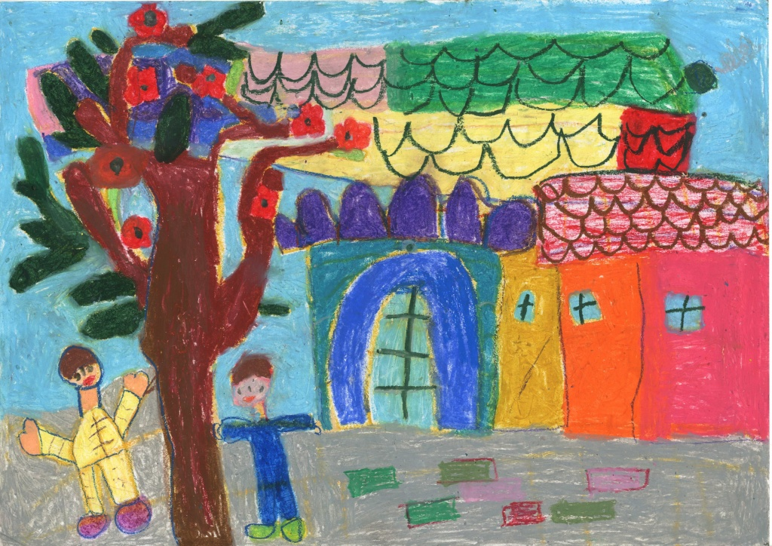
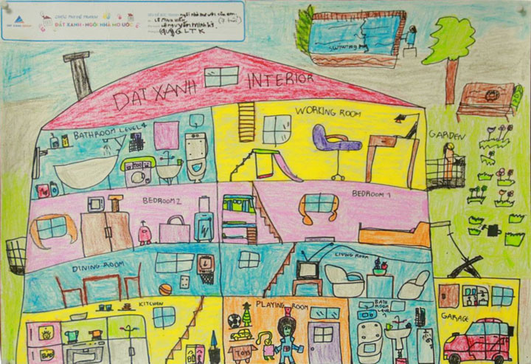

Slide 30









Bài học đến đây là kết thúc
Chúc các em thực hiện tốt bài học!

